Slide 1

9 класс.
Значение, употребление, правописание некоторых междометий, образованных от существительных, и звукоподражательных слов
Междометие в русском языке
Русский язык славится своей эмоциональностью и проявлением широкого спектра чувств. Помогают выражать различные чувства и эмоции междометия – лексико-грамматический класс неизменяемых слов и словосочетаний.

Slide 2


Slide 3
Междометия — это особая часть речи, которая объединяет неизменяемые слова, непосредственно выражающие чувства и волеизъявления человека, но не называющие их конкретно.
Междометие — словообразовательная калька XVIII века. От латинского interjectio — «междометие», первоначально в виде «междуметие».
Буквально «междометие» значит «брошенное (вставленное) между полнозначными словами».
Под влиянием сложных слов с соединительными гласными «о», «е» первоначальная форма «междуметие» превратилось в «междометие».
Происхождение
непроизводные – возникли изначально сами по себе для выражения различных чувств и эмоций (а, ну, ой, ах и т.д.);
производные – образовались от самостоятельных и служебных частей речи (батюшки, полно, скажите на милость);

Slide 4
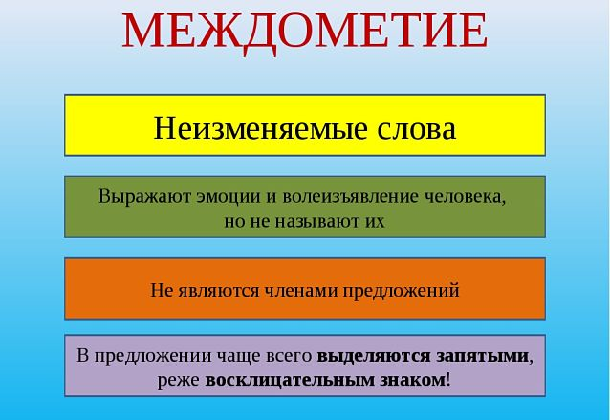

Slide 5
Значение
эмоциональные – выражают различные чувства и эмоции, группируются в зависимости от их вида (ах, ура, ух ты – радость; ой, какой ужас, брр-р-р – испуг);
этикетные – используют в этикетных формах речи для выражения благодарности, приветствия, прощания, просьбы и т.д. (здравствуйте, салют, мерси и прочие);
побудительные – призывают к действию, выражают различные побуждения (брысь, стой, помилуй и т.д.);
Для чего служат междометия?
Эта часть речи может выполнять несколько функций.
Во-первых, служить для передачи чувств и эмоций рассказчика (ух ты, вот это да, ого и пр.), его волеизъявлений (стой, брысь, помилуй). Многие такие слова происходят от первородных звуков, которые являются реакцией на внешние раздражители (ай, ой, брр, холодно и т.д.).
Во-вторых, одно такое слово может заменять целое предложение (Тьфу! – Какая гадость!). Эта отдельный класс неизменяемых слов, которые не служат для связи слов в предложении, не придают оттенки значения словам, как служебные части речи.

Slide 6
Состав
сложные – состоят из нескольких повторяющихся основ (вот-вот, то-то, ай-ай-ай и пр.);
простые – в составе имеют одно слово (ах, ух, господи и т.д.);
составные – содержат несколько слов (скажи на милость, чёрт возьми, вот это да).
Примеры междометий, образованных от самостоятельных частей речи, можно разделить на такие группы:
существительные: господи, матушки, боже и т.д.;
глаголы: вишь, помилуй, дай и пр.;
местоимения и наречия: ну что Вы, да ты что, полно;
союзы и частицы: то-то, а, ну, вот и т.п.

Slide 7
На какие вопросы отвечают междометия?
Данный класс слов не отвечает ни на какие вопросы, так как не является членом предложения. Такие слова помогают выразить чувства, чаще всего они не имеют даже лексического значения.
Как подчёркиваются междометия в предложениях?
Слова, выражающие чувства, не выступают в качестве членов предложений, но иногда могут замещать их. В таком случае они подчёркиваются в зависимости от занимаемой позиции. Например:
Где-то вдали послышалось протяжное «ох». – В этом случае «ох» стоит на месте подлежащего и подчёркивается одной линией.
Ай да молодец! – В предложении «ай да» замещает прилагательное и выступает в роли определения, подчёркивается волнистой линией.
На письме данная часть речи всегда выделяется знаками препинания.

Slide 8
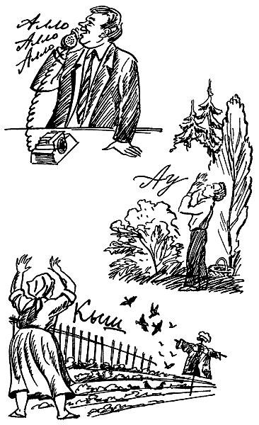
Междометия в русском языке: ох, ой, пли, ух, фу, фи, ага, ах, апчхи, батюшки, браво, господи, ишь ты, боже ж ты мой, о чёрт, ни фига себе! ай молодца!, молодец!, молодчина!, да ну ты брось, да ну как же оно так вышло-то вот, при! … Эти слова не имеют лексических и грамматических значений, не изменяются и не являются членами предложения.
Исключение составляют случаи, когда междометия выступают в функции знаменательной части речи, например, существительного: «В темноте раздалось грозное эй».
Иногда междометия употребляются в значении других частей речи. При этом междометие принимает конкретное лексическое значение и становится членом предложения: «Ай да мёд!», «Вот раздалось „ау“ вдалеке».

Slide 9
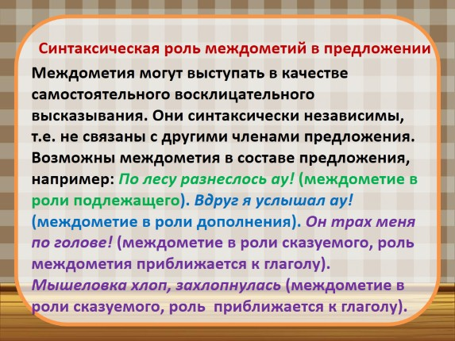

Slide 10
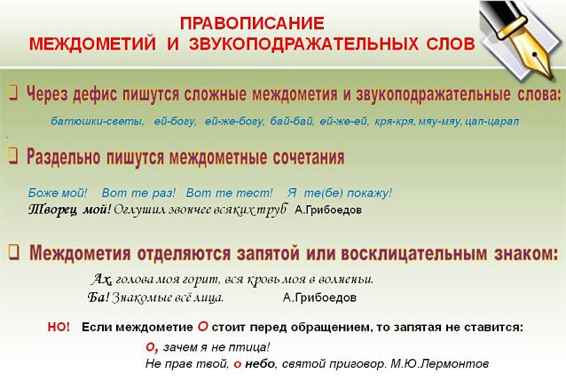
Различаются звукоподражательные слова, использующие звуки, акустически напоминающие обозначаемое явление: «буль-буль», «ку-ку».

Slide 11
Прочитайте текст, вставляя вместо пропусков подходящие междометия. Следите за интонацией. К какой группе по значению относятся эти междометия? Как обозначаются на письме?
Те, которых гложет страх,
Произносят слово «…!».
Кто пасует пред бедой,
Произносит слово «…!»
Кто отстанет от друзей,
Произносит слово «…!»
Кто задерживает вздох,
Произносит слово «…!»
У кого захватит дух,
Произносит слово «…!»
(А. Тетивкин)

Slide 12

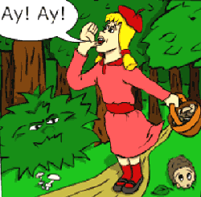
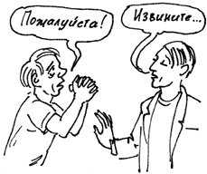
Вспомните, часто ли вы употребляете междометия? Какие по значению и в каких ситуациях? Подумайте, какие из междометий вам бы не хотелось слышать в свой адрес и почему.
Рассмотрите иллюстрации.
Составьте небольшой диалог с репликами, на которые можно было бы отреагировать подобным образом, и запишите.

Slide 13
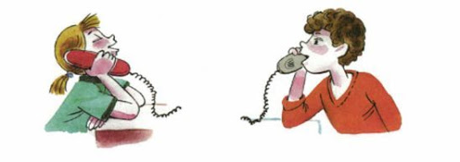
Разыграйте диалог на тему «Разговор по телефону», используя данные междометия: А? Что? Ой ли? Да! Конечно! Нет! Вот еще! К какому стилю речи относится диалог? В каких стилях употребление междометий нежелательно? Почему?
Подсказка: в устной речи междометия-реакции на речь собеседника выделяются интонационно, а на письме — восклицательным или вопросительным знаком: А? Что ты сказал? Да ну!

Slide 14
Домашняя работа.
Составьте предложения так, чтобы «Да» и «Нет» выражало: 1) радость; 2) удивление; 3) разочарование.
Смыслы, выражающиеся междометиями
Чувства: радость, печаль, удивление, сожаление, страх, гнев
(о, ой, эх, увы, ага, фи, ах, батюшки ).
Побуждение: приказ, запрет, зов, оклик, привлечение внимания
( марш, прочь, брысь, айда, эй, стоп ).
Вежливость: приветствие, прощание, благодарность, извинение
( здравствуйте, прощай, спасибо, извини, прости ).
Подражание звукам: природы, животных, машин и т. д. (ку-ку, мяу-мяу; бац, бах, брязь; дз-з-з, динь-динь ).

